Slide 1
Lab 04 · Minería de datos
Qué eventos van juntos y qué viene después, con la bitácora de mantenimiento
1
Dos ideas nuevas, contadas primero con ejemplos de todos los días.
2
Después, el mismo cálculo con los datos de las centrales, y lo que dice el resultado.
3
Al final, lo corren en Colab y les tiene que salir igual.
Análisis Avanzado de Datos con Python · Subsecretaría de Energía
Notes:
TIEMPOS
Láminas 60 min, Colab 45 min, cierre 15 min.
Hoy se termina el Lab 04. Las ideas son dos, qué eventos van juntos más de lo normal, y qué evento viene después de otro. Son las reglas de asociación y las secuencias del programa.

Slide 2
El problema de hoy
Lo que quiere saber el área de mantenimiento
Mantenimiento anota en una bitácora todo lo que le pasa a las 20 centrales, 600 eventos en el año. Quiere usarla para tener las cuadrillas listas antes de que las llamen. Dos preguntas.
Falla eléctrica y correctivo, ¿van juntos más que de costumbre?
Pasos 3 y 4
1
Y si viene, ¿en cuántos días llega?
Paso 5
2
Buscar estas respuestas en una lista de 600 eventos, sin saber de antemano qué patrón hay, es lo que se llama minería de datos.
Notes:
DECIR
Un correctivo es una reparación porque algo falló. Un preventivo es la mantención programada.
Al final hay una lámina con las respuestas. Conviene volver aquí en ese momento.

Slide 3
EN CLASE · Repaso
Lo que ya vimos
La clase pasada, en dos frases
La bitácora es como el libro de novedades de un edificio. Una fila por cada cosa que pasó, con su fecha, su central y qué fue.
1
Para comparar, juntamos lo que le pasó a cada central en cada mes. A cada uno de esos grupos le llamamos canasta, como una boleta del supermercado.
2
Salieron 215 canastas. Cada canasta dice cuántos preventivos, correctivos, fallas e inspecciones tuvo esa central ese mes.
3
DE AQUÍ EN ADELANTE Desde aquí no miramos eventos sueltos. Miramos canastas, y preguntamos qué cosas aparecen juntas dentro de la misma canasta.
Notes:
DECIR
Es el Paso 1 y el Paso 2 de la clase pasada. No se vuelve a correr nada, solo se recuerda.

Slide 4
EN CLASE · Paso 3 de 5
Paso 3 · Lo normal de cada evento
Primero una historia
Una alumna vino a clases 15 de los 20 días del mes. Si alguien pregunta qué tan seguido viene, la respuesta es 15 de 20, el 75 por ciento.
1
Ese porcentaje es lo normal de esa alumna. No dice nada de ningún día en particular, dice cómo es ella de costumbre.
2
Con un evento de las centrales hacemos la misma cuenta. ¿En cuántas de las 215 canastas aparece un correctivo? Se cuenta y se divide por 215.
3
EN POCAS PALABRAS Lo normal de un evento es en qué porcentaje de todas las canastas aparece. Es su costumbre, sin mirar nada más.
Notes:
DECIR
La idea del porcentaje como costumbre es la base de todo lo que sigue. Si no queda clara, el lift no se entiende.

Slide 5
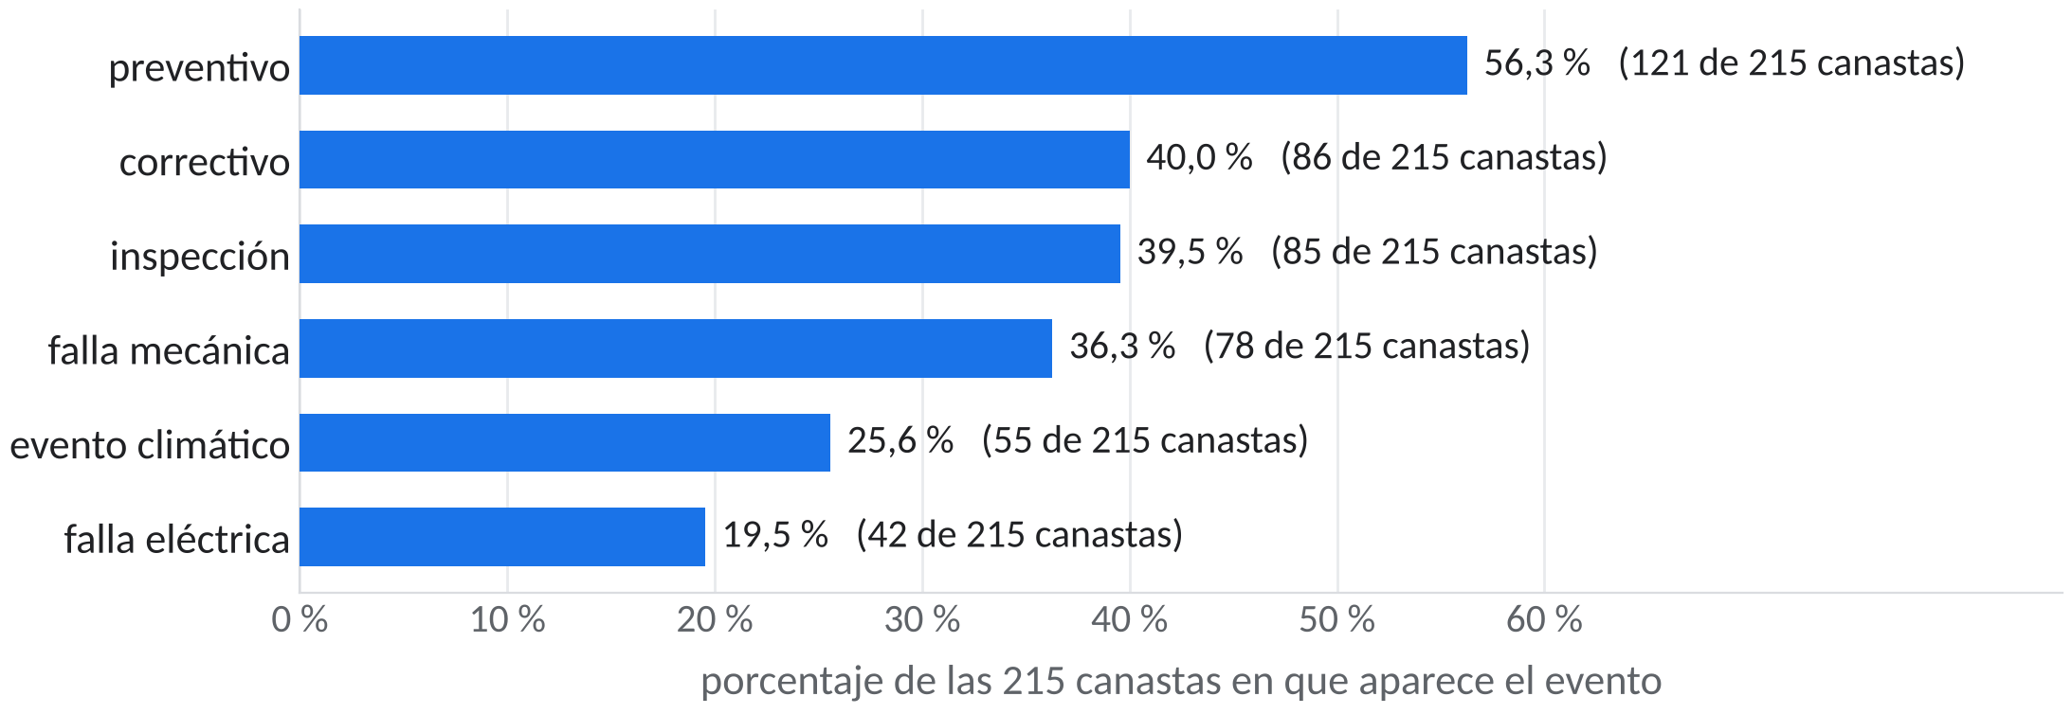
EN CLASE · Paso 3 de 5
Paso 3 · Lo normal de cada evento
Con los datos del lab
Para cada tipo de evento se contó en cuántas de las 215 canastas aparece, y se dividió por 215.
Cómo se lee Eje vertical, el tipo de evento. Eje horizontal, en qué porcentaje de las canastas aparece. El correctivo está en 86 de las 215, el 40 por ciento. Es decir, en 4 de cada 10 canastas hay un correctivo, pase lo que pase.
Notes:
DECIR
Importa si el evento pasó en la canasta, no cuántas veces. Una canasta con dos correctivos cuenta igual que una con uno.
En Colab, la celda del Paso 3 calcula esto. conteo > 0 marca cada canasta con sí o no, y mean cuenta los sí y divide por 215.

Slide 6
EN CLASE · Paso 3 de 5
Paso 3 · Lo normal de cada evento
Lo que nos llevamos
El correctivo aparece en el 40 por ciento de las canastas. Esa es su costumbre, lo normal.
1
El preventivo aparece en el 56 por ciento. La falla eléctrica en el 19,5.
2
Estos números son la vara. Cualquier cosa que queramos decir después se compara contra ellos.
3
LO QUE SIGUE, PASO 4 Ahora la pregunta de mantenimiento. En las canastas donde hubo una falla eléctrica, ¿el correctivo aparece más que ese 40 por ciento?
Notes:
DECIR
Repetir la cifra del correctivo, 40 por ciento, porque es la que se usa en el paso siguiente.

Slide 7
EN CLASE · Paso 4 de 5
Paso 4 · ¿Dos eventos van juntos?
Primero una historia, el pan y la leche
En un supermercado revisan las boletas y descubren que 9 de cada 10 boletas que traen pan traen también leche. Alguien dice, ¡el pan hace vender leche!
1
Pero otro pregunta, ¿y en las boletas sin pan? Y resulta que la leche está en 9 de cada 10 boletas de todo el supermercado, con pan o sin pan.
2
La leche se vende sola. El pan no tiene nada que ver. Los 9 de cada 10 parecían una regla, pero era la costumbre de siempre.
3
EN POCAS PALABRAS Que algo pase seguido junto a otra cosa no dice nada, si de todos modos pasa igual de seguido sin ella.
Notes:
DECIR
Esta es la trampa que hay que mostrar con calma. Dar tiempo a que la vean.

Slide 8
EN CLASE · Paso 4 de 5
Paso 4 · ¿Dos eventos van juntos?
La misma historia, el carbón y los fósforos
En las boletas que traen carbón, los fósforos aparecen en 8 de cada 10.
1
En todas las boletas del supermercado, los fósforos aparecen solo en 2 de cada 10. Casi nadie compra fósforos.
2
Cuando hay carbón, los fósforos aparecen 4 veces más seguido que de costumbre. Ahí sí hay algo. Quien lleva carbón, lleva fósforos.
3
EN POCAS PALABRAS La pregunta correcta no es cuántas veces van juntos. Es cuántas veces más que de costumbre van juntos.
Notes:
DECIR
Aquí aparece la división sin nombrarla todavía. 8 de 10 contra 2 de 10 es 4 veces.

Slide 9
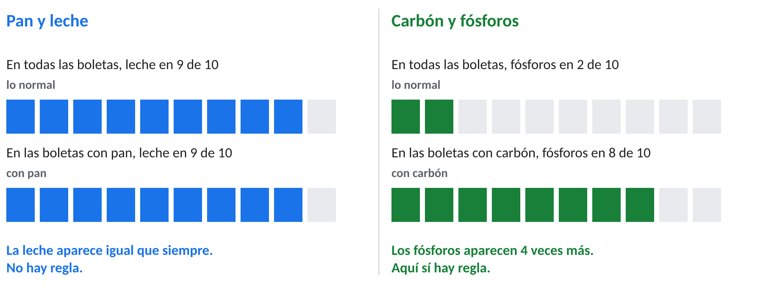
EN CLASE · Paso 4 de 5
Paso 4 · ¿Dos eventos van juntos?
Las dos historias dibujadas
Cada cuadro es una boleta. Arriba, la costumbre de todo el supermercado. Abajo, lo que pasa cuando está el primer producto.
Cómo se lee Mirar si la fila de abajo tiene más cuadros pintados que la de arriba. Con pan y leche son iguales. Con carbón y fósforos, abajo hay cuatro veces más.
Notes:
DECIR
La fila de arriba es lo normal, lo del Paso 3. La fila de abajo es lo que pasa con la condición.

Slide 10
EN CLASE · Paso 4 de 5
Paso 4 · ¿Dos eventos van juntos?
Ahora los nombres
A lo de todo el supermercado, 2 de cada 10, ya le pusimos nombre. Es lo normal.
1
A lo que pasa con la condición, fósforos en 8 de cada 10 boletas con carbón, se le llama confianza. Es la confianza de la regla si hay carbón, entonces fósforos.
2
Y a cuántas veces más que lo normal, 8 dividido por 2, cuatro veces, se le llama lift. Lift 4.
3
LOS NOMBRES Lift es la confianza dividida por lo normal. Si da cerca de 1, es lo de siempre y no hay regla. Si da 2, el doble de lo normal. Si da 4, cuatro veces.
Notes:
DECIR
Recién aquí van los nombres técnicos. Confianza, lo normal, lift. Pan y leche tiene lift 1, no hay regla. Carbón y fósforos tiene lift 4.

Slide 11
EN CLASE · Paso 4 de 5
Paso 4 · ¿Dos eventos van juntos?
Antes de ver los datos. Que respondan en el chat o en voz alta.
¿QUÉ CREEN QUE VA A SALIR?
En las canastas con falla eléctrica, el preventivo aparece en el 52 por ciento. Y en todas las canastas, el preventivo aparece en el 56 por ciento.
¿Falla eléctrica y preventivo van juntos más que de costumbre?
Sí, más de lo normal
Igual que siempre
Menos de lo normal
Notes:
PREGUNTAR
Dejar que voten.
RESPUESTA
Igual que siempre. 52 parece mucho, pero la costumbre ya es 56. Es el pan con la leche. El lift es 0,93, casi 1.

Slide 12
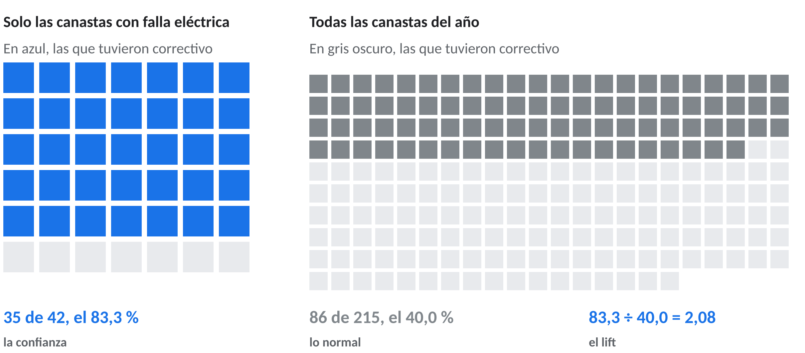
EN CLASE · Paso 4 de 5
Paso 4 · ¿Dos eventos van juntos?
Con los datos del lab, contando canastas
A la izquierda, las 42 canastas con falla eléctrica. A la derecha, las 215 de todo el año. En las dos se pinta cuántas tienen un correctivo.
Cómo se lee Izquierda, 35 de 42, el 83 por ciento, la confianza. Derecha, 86 de 215, el 40 por ciento, lo normal. Cuando hay una falla eléctrica, el correctivo aparece el doble de lo normal. Lift 2,08. Es el carbón con los fósforos.
Notes:
DECIR
Esta lámina es la cuenta completa, hecha a mano. La celda de Colab hace exactamente esto.

Slide 13
EN CLASE · Paso 4 de 5
Paso 4 · ¿Dos eventos van juntos?
La celda del Paso 4, con falla_electrica en si y correctivo en entonces
# Paso 4
si = "falla_electrica" #@param [la lista sigue en Colab]
entonces = "correctivo" #@param [la lista sigue en Colab]
# Solo las canastas donde pasó si, con un filtro como los del Lab 02.
con_si = tabla[tabla[si] == True]
print(f"Canastas con {si}", len(con_si))
# Confianza, de esas canastas, en qué porcentaje pasó también entonces.
confianza = 100 * con_si[entonces].mean()
# Lo normal, en qué porcentaje de todas las canastas pasa entonces.
normal = 100 * tabla[entonces].mean()
# Lift, cuántas veces más de lo normal. Sobre 1 van juntos, cerca de 1 no hay relación.
lift = confianza / normal
print("Confianza", round(confianza, 1), "por ciento")
print(f"{entonces} en todas las canastas", round(normal, 1), "por ciento")
print("Lift", round(lift, 2))
Lo que sale y lo que significa, en la lámina siguiente
Notes:
CÓMO LO HACE
con_si deja solo las 42 canastas donde pasó la falla eléctrica. confianza cuenta en cuántas de esas hay correctivo, en porcentaje. normal cuenta lo mismo en las 215 canastas, el número del Paso 3. lift divide confianza por normal.
SINTAXIS DE TODO EL CÓDIGO DE ESTA CELDA
# comentario
Todo lo que va después del signo # es un comentario. Python no lo ejecuta, sirve para explicar el código a quien lo lee.
nombre = valor
Un solo signo igual guarda. A la izquierda va el nombre y a la derecha lo que se guarda. Si el nombre ya existía, su valor anterior se reemplaza.
"texto"
Lo que va entre comillas es texto. Sin comillas, Python lo entiende como un nombre o un número.
#@param
Marca de Colab, no de Python. Convierte la línea en un formulario, con lista, deslizador, campo o casilla. Para Python sigue siendo un comentario y la variable toma el valor escrito a la izquierda.
#@param [ ... ]
Con una lista de opciones entre corchetes, Colab muestra un desplegable.
tabla[condición]
Con una columna de True y False adentro, la tabla deja pasar solo las filas con True. Es un filtro.
==
Dos signos igual preguntan si dos cosas son iguales. Dan True o False. Un solo igual guarda.
True y False
Verdadero y falso. Al sumarlos, True vale 1 y False vale 0, por eso sumar una columna de True y False cuenta los verdaderos.
print( ... )
Muestra en pantalla lo que va dentro. Si van varias cosas separadas por coma, las muestra en una línea con un espacio entre ellas.
f"... {nombre} ..."
Texto con una f delante. Lo que va entre llaves se reemplaza por su valor al mostrarse.
len( ... )
Cuenta cuántos elementos tiene una lista o cuántas filas tiene una tabla.
100 * ...
Multiplicar una proporción por 100 la deja en porcentaje.
*
Multiplica.
tabla[variable]
Corchetes con un nombre sin comillas eligen la columna cuyo nombre está guardado en esa variable. tabla[si] elige la columna del evento que se eligió en la lista si.
.mean()
El promedio. En una columna de True y False, la proporción de True.
/
Divide.
round(valor, n)
Redondea un número a n decimales. Sin n, al entero más cercano.

Slide 14
EN CLASE · Paso 4 de 5
Paso 4 · ¿Dos eventos van juntos?
Lo que sale al correr la celda, y qué significa
LO QUE MUESTRA COLAB
LO QUE DICE
Canastas con falla_electrica 42
Confianza 83.3 por ciento
correctivo en todas las canastas 40.0 por ciento
Lift 2.08
Lift 2,08, el doble de lo normal
42 canastas con falla eléctrica. En el 83,3 por ciento hay correctivo. Lo normal del correctivo es 40,0. 83,3 dividido por 40,0 da 2,08. Cuando hay una falla eléctrica, el correctivo aparece el doble de lo normal. Esta regla sí dice algo.
Cómo lo hace con_si deja solo las 42 canastas con falla eléctrica. confianza y normal son el mismo porcentaje del Paso 3, uno en esas 42 y otro en las 215. lift divide uno por el otro.
Notes:
DECIR
Lift 2,08, el doble de lo normal. 42 canastas con falla eléctrica. En el 83,3 por ciento hay correctivo. Lo normal del correctivo es 40,0. 83,3 dividido por 40,0 da 2,08. Cuando hay una falla eléctrica, el correctivo aparece el doble de lo normal. Esta regla sí dice algo.

Slide 15
EN CLASE · Paso 4 de 5
Paso 4 · ¿Dos eventos van juntos?
Las tres combinaciones que prueba la celda
si | entonces | confianza | lo normal | lift
falla_electrica | correctivo | 83,3 % | 40,0 % | 2,08
falla_electrica | preventivo | 52,4 % | 56,3 % | 0,93
evento_climatico | falla_mecanica | 69,1 % | 36,3 % | 1,90
Dos reglas dicen algo, falla eléctrica con correctivo y evento climático con falla mecánica. Falla eléctrica con preventivo es el pan con la leche, confianza alta pero igual que la costumbre.
Notes:
DECIR
En Colab cambian las listas si y entonces y vuelven a correr. Tienen que salir estos números. El 1,90 sale como 1.9.

Slide 16
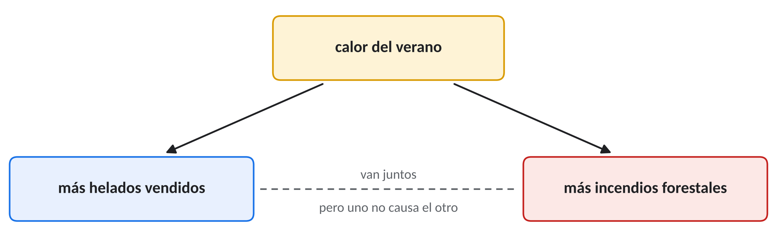
EN CLASE · Paso 4 de 5
Paso 4 · ¿Dos eventos van juntos?
Una advertencia antes de sacar conclusiones
En verano se venden más helados y hay más incendios. Van juntos, pero los helados no causan incendios. Los dos vienen del calor.
Cómo se lee Que dos eventos vayan juntos más de lo normal no prueba que uno cause el otro. En el lab, si el viento rompe piezas lo dice quien conoce las centrales, no el lift. El lift solo dice dónde mirar.
Notes:
DECIR
La regla dice qué mirar. La explicación la da quien conoce el tema.

Slide 17
EN CLASE · Paso 4 de 5
Paso 4 · ¿Dos eventos van juntos?
Lo que nos llevamos
En los meses con falla eléctrica, el correctivo aparece el doble de lo normal. Lift 2,08. Eso es una regla de asociación.
1
Falla eléctrica con preventivo parecía una regla y no lo era. Lift 0,93, la costumbre de siempre.
2
La primera pregunta quedó respondida. Falla eléctrica y correctivo van juntos más que de costumbre. La canasta no dice cuál vino primero, eso lo mira el Paso 5.
3
LO QUE SIGUE, PASO 5 Falta la segunda pregunta. Saber que van juntos no sirve para programar la cuadrilla si no sabemos si el correctivo viene después, ni en cuántos días llega.
Notes:
DECIR
Cerrar el Paso 4 nombrando regla de asociación, que es la palabra del programa.

Slide 18
EN CLASE · Paso 5 de 5
Paso 5 · ¿En cuántos días llega el correctivo?
Primero una historia, el plomero
Llamaste al plomero diez veces en el año. ¿Llega a tiempo? Depende de qué llames a tiempo.
1
Si a tiempo es el mismo día, llegó 2 de 10 veces. Si a tiempo es dentro de 3 días, llegó 9 de 10 veces. Son los mismos diez llamados.
2
El plazo que uno elige cambia la respuesta. Por eso el plazo se dice siempre junto con el resultado.
3
EN POCAS PALABRAS Al plazo le llamamos ventana. Se cuenta cuántas veces lo esperado llegó dentro de la ventana, y se dice qué ventana se usó.
Notes:
DECIR
La ventana es una decisión de quien analiza, como el umbral del Lab 03.

Slide 19
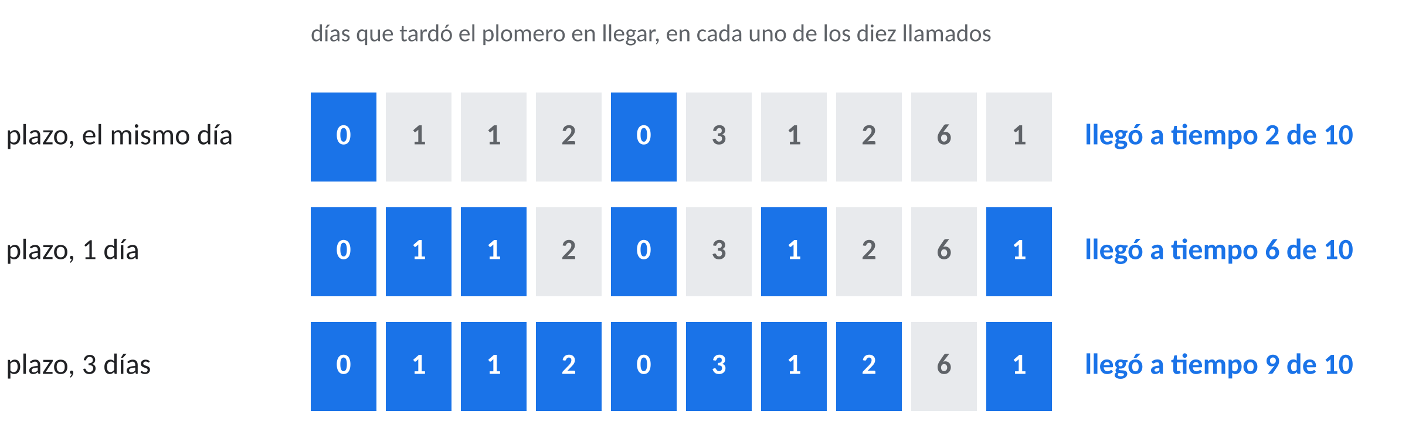
EN CLASE · Paso 5 de 5
Paso 5 · ¿En cuántos días llega el correctivo?
La historia dibujada
Cada cuadro es un llamado y el número son los días que tardó el plomero. En azul, los que llegaron dentro del plazo.
Cómo se lee Son los mismos diez llamados en las tres filas. Solo cambia el plazo, y con él cambia cuántos cuentan como a tiempo.
Notes:
DECIR
Con un día de plazo llegó 6 de 10. Con tres, 9 de 10.

Slide 20
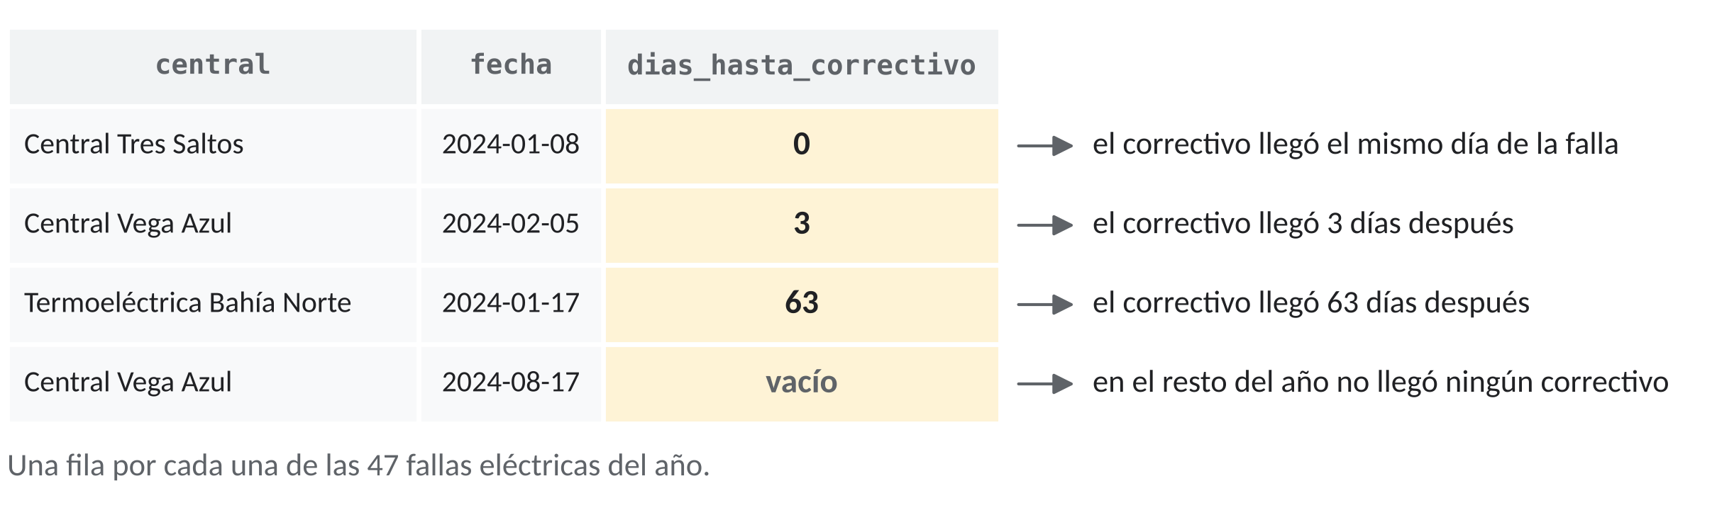
EN CLASE · Paso 5 de 5
Paso 5 · ¿En cuántos días llega el correctivo?
Con los datos del lab
Mantenimiento armó una planilla con cada falla eléctrica del año y cuántos días pasaron hasta el primer correctivo en esa central.
Cómo se lee Una fila por cada una de las 47 fallas eléctricas. Cero es el mismo día. Vacío es que en el resto del año no llegó ningún correctivo.
Notes:
DECIR
La planilla se llama fallas_electricas.csv y ya viene hecha. En Vega Azul la falla fue el 5 de febrero y el correctivo el 8.

Slide 21
EN CLASE · Paso 5 de 5
Paso 5 · ¿En cuántos días llega el correctivo?
La celda del Paso 5, con el deslizador en 3 días
# Paso 5
dias = 3 #@param {type:"slider", min:0, max:7, step:1}
# La planilla que arma el área de mantenimiento. Una fila por falla eléctrica,
# con los días que pasaron hasta el primer correctivo en la misma central.
# Si nunca llegó un correctivo, la casilla viene vacía.
fallas = pd.read_csv(DATOS + "fallas_electricas.csv")
# Las fallas cuyo correctivo llegó dentro de la ventana.
a_tiempo = fallas[fallas["dias_hasta_correctivo"] <= dias]
porcentaje = 100 * len(a_tiempo) / len(fallas)
print("Fallas eléctricas", len(fallas))
print(f"Con un correctivo dentro de {dias} días", len(a_tiempo))
print("Porcentaje", round(porcentaje, 1))
print("Lo que se plantó al crear los datos, 70 por ciento")
Lo que sale y lo que significa, en la lámina siguiente
Notes:
CÓMO LO HACE
dias es la ventana, se elige con el deslizador. a_tiempo deja las fallas cuyo correctivo llegó en dias o menos. Una casilla vacía no cumple. porcentaje divide las que llegaron a tiempo por las 47.
SINTAXIS DE TODO EL CÓDIGO DE ESTA CELDA
# comentario
Todo lo que va después del signo # es un comentario. Python no lo ejecuta, sirve para explicar el código a quien lo lee.
nombre = valor
Un solo signo igual guarda. A la izquierda va el nombre y a la derecha lo que se guarda. Si el nombre ya existía, su valor anterior se reemplaza.
#@param
Marca de Colab, no de Python. Convierte la línea en un formulario, con lista, deslizador, campo o casilla. Para Python sigue siendo un comentario y la variable toma el valor escrito a la izquierda.
{type:"slider", min, max, step}
Pide a Colab un deslizador. min y max son los extremos y step el salto entre un valor y el siguiente.
"texto"
Lo que va entre comillas es texto. Sin comillas, Python lo entiende como un nombre o un número.
pd.read_csv( ... )
Lee un archivo separado por comas y lo convierte en tabla. pd es pandas.
+
Suma números. Con textos, los junta uno detrás del otro.
tabla[condición]
Con una columna de True y False adentro, la tabla deja pasar solo las filas con True. Es un filtro.
tabla["columna"]
Corchetes con un nombre entre comillas eligen una columna de la tabla. También eligen una llave de un diccionario.
< > <= >=
Menor, mayor, menor o igual, mayor o igual. Dan True o False. Con una columna, comparan fila por fila.
100 * ...
Multiplicar una proporción por 100 la deja en porcentaje.
*
Multiplica.
len( ... )
Cuenta cuántos elementos tiene una lista o cuántas filas tiene una tabla.
/
Divide.
print( ... )
Muestra en pantalla lo que va dentro. Si van varias cosas separadas por coma, las muestra en una línea con un espacio entre ellas.
f"... {nombre} ..."
Texto con una f delante. Lo que va entre llaves se reemplaza por su valor al mostrarse.
round(valor, n)
Redondea un número a n decimales. Sin n, al entero más cercano.

Slide 22
EN CLASE · Paso 5 de 5
Paso 5 · ¿En cuántos días llega el correctivo?
Lo que sale al correr la celda, y qué significa
LO QUE MUESTRA COLAB
LO QUE DICE
Fallas eléctricas 47
Con un correctivo dentro de 3 días 34
Porcentaje 72.3
Lo que se plantó al crear los datos, 70 por ciento
72,3 % dentro de 3 días
De las 47 fallas eléctricas, 34 tuvieron un correctivo en la misma central dentro de los 3 días siguientes. Eso es 7 de cada 10.
Cómo lo hace a_tiempo deja las fallas cuyo correctivo llegó en 3 días o menos y porcentaje las divide por las 47. La última línea recuerda que los datos del curso son inventados y que al inventarlos se fijó un 70 por ciento. El 72,3 confirma que la cuenta lo encontró.
Notes:
DECIR
72,3 % dentro de 3 días. De las 47 fallas eléctricas, 34 tuvieron un correctivo en la misma central dentro de los 3 días siguientes. Eso es 7 de cada 10.

Slide 23
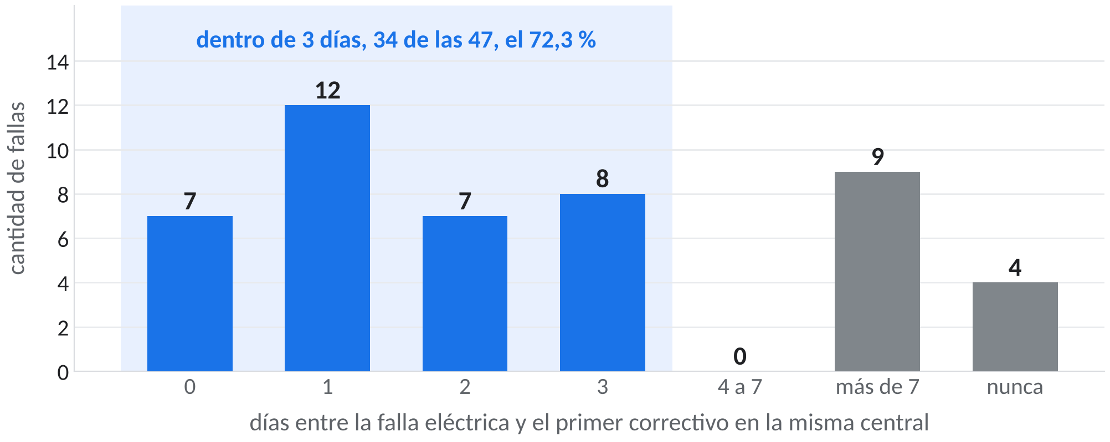
EN CLASE · Paso 5 de 5
Paso 5 · ¿En cuántos días llega el correctivo?
Todas las fallas, según cuánto tardó el correctivo
Siete de cada diez fallas eléctricas tienen su correctivo en los tres días siguientes. Del día 4 al 7 no llega ninguno.
Cómo se lee Eje horizontal, los días hasta el correctivo. Eje vertical, cuántas fallas. En azul, las 34 que caen dentro de 3 días. En gris, 9 que tardaron más de una semana y 4 que no tuvieron correctivo nunca.
Notes:
QUÉ MIRAR
7 el mismo día, 12 al día siguiente, 7 a los dos días y 8 a los tres.

Slide 24
EN CLASE · Paso 5 de 5
Paso 5 · ¿En cuántos días llega el correctivo?
El mismo cálculo moviendo el deslizador
ventana | fallas con correctivo a tiempo | porcentaje
0 días | 7 de 47 | 14,9 %
1 día | 19 de 47 | 40,4 %
3 días | 34 de 47 | 72,3 %
7 días | 34 de 47 | 72,3 %
Los mismos datos dan 15 o 72 por ciento según la ventana, igual que el plomero. Con 7 días da lo mismo que con 3, porque del día 4 al 7 no llegó ninguno. La ventana se dice junto con el resultado.
Notes:
DECIR
En Colab mueven el deslizador a 0, 1 y 7 y comparan con esta tabla.

Slide 25
PARA LA CASA · Estudio 4 de 4
Qué viene después
Una idea más, que queda para la casa
La canasta junta todo lo que pasó en un mes, pero no sabe en qué orden pasó. Dentro de la canasta da lo mismo qué fue primero.
1
Para saber qué viene después de qué, se hace como con el libro de novedades. Se ordena por fecha y, al lado de cada evento, se anota el que vino justo después.
2
Después se cuenta. De todas las veces que hubo una falla eléctrica, ¿qué se anotó a continuación?
3
EN POCAS PALABRAS A eso se le llama secuencia. La canasta dice qué va junto. La secuencia dice qué viene después.
Notes:
DECIR
Es la segunda palabra del programa. Se muestra el resultado y se deja el Estudio 4 para que lo corran en casa.

Slide 26
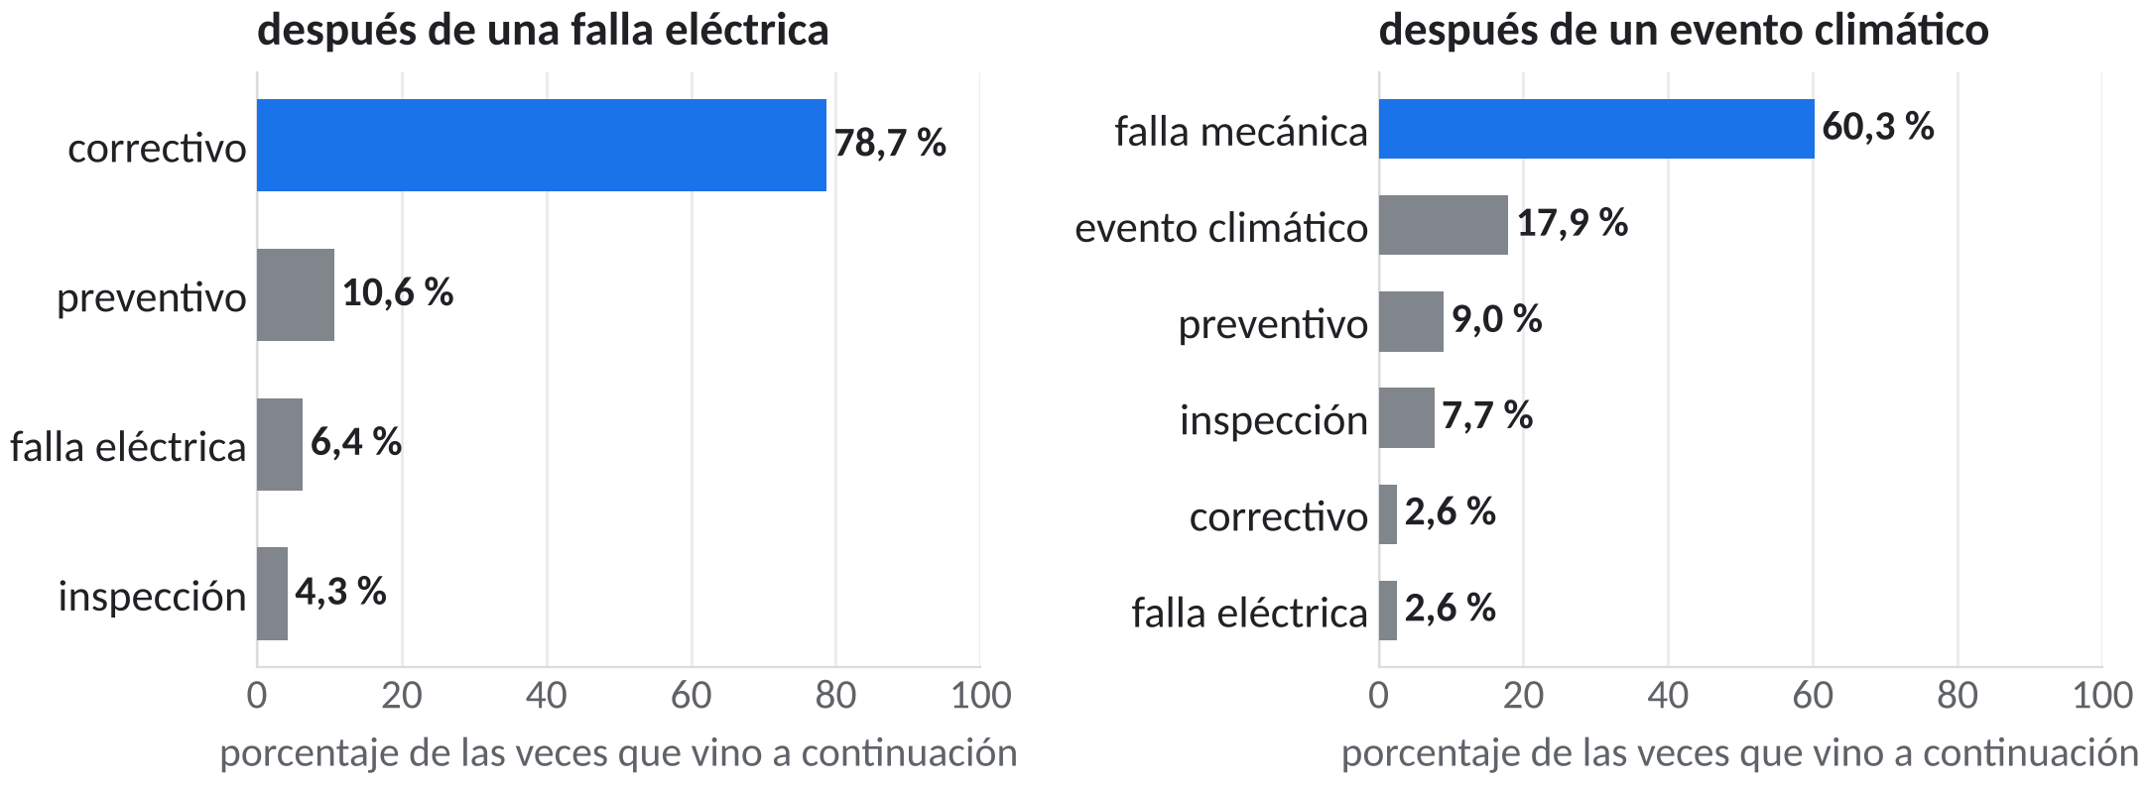
PARA LA CASA · Estudio 4 de 4
Qué viene después
Con los datos del lab, el Estudio 4
A la izquierda, lo que vino justo después de cada falla eléctrica. A la derecha, después de cada evento climático.
Cómo se lee Eje vertical, el evento que vino después. Eje horizontal, en qué porcentaje de las veces. Después de una falla eléctrica, en 8 de cada 10 veces lo siguiente es un correctivo. Después de un evento climático, 6 de cada 10 veces una falla mecánica.
Notes:
DECIR
Coincide con el lift del Paso 4, las mismas dos parejas. Dos miradas distintas, el mismo hallazgo.

Slide 27
Las respuestas para mantenimiento
Lo que el área puede hacer con la bitácora
Falla eléctrica y correctivo, ¿van juntos más que de costumbre?
Sí. En los meses con falla eléctrica el correctivo aparece el doble de lo normal, lift 2,08. Y en 8 de cada 10 veces es lo siguiente que pasa en esa central.
¿En cuántos días llega?
En 7 de cada 10 fallas, dentro de los 3 días siguientes. Entre el día 4 y el 7 no llega ninguno más.
Qué conviene hacer
Después de una falla eléctrica, tener una cuadrilla lista para los 3 días siguientes.
Notes:
DECIR
Volver a la lámina del problema. Estas son las respuestas a las dos preguntas de hoy.

Slide 28
Ahora en Colab
Abran el Lab 04 guiado. Corran los Pasos 1 y 2 sin detenerse, y trabajen los Pasos 3, 4 y 5. La Parte 2 queda para la casa, empezando por el Estudio 4.
Si algo no coincide, escriban en el chat el número del paso.
Notes:
Dejar unos 45 minutos. Pasar por el chat y resolver las dudas en voz alta.

Slide 29
PARA LA CASA
Lo que queda para estudiar con calma, en el mismo cuaderno y con la guía en PDF.
1
Estudio 4 Qué viene después de cada evento. Es la secuencia que vimos hoy, ahora corriendo la celda.
2
Estudio 1 Cuánto dura cada tipo de evento. Contar no es lo mismo que medir.
3
Estudio 2 Qué le pasa a cada tecnología. El merge del Lab 01 aplicado a la bitácora.
4
Estudio 3 El lift de todas las parejas a la vez, sin probarlas una por una.
5
Guía La guía del alumno del Lab 04 trae cada estudio explicado con su respuesta.
Notes:
DECIR
Empezar por el Estudio 4, que es la secuencia de hoy. Los otros tres son más cortos. Cada uno tiene su celda, su respuesta esperada y una caja amarilla con la idea. La guía está en el README del repositorio, junto al enlace de Colab.

